Slide 1
网络学院毕业设计开题辅导

Slide 2
内容
流程
时间节点
选题
撰写开题报告
撰写论文

Slide 3

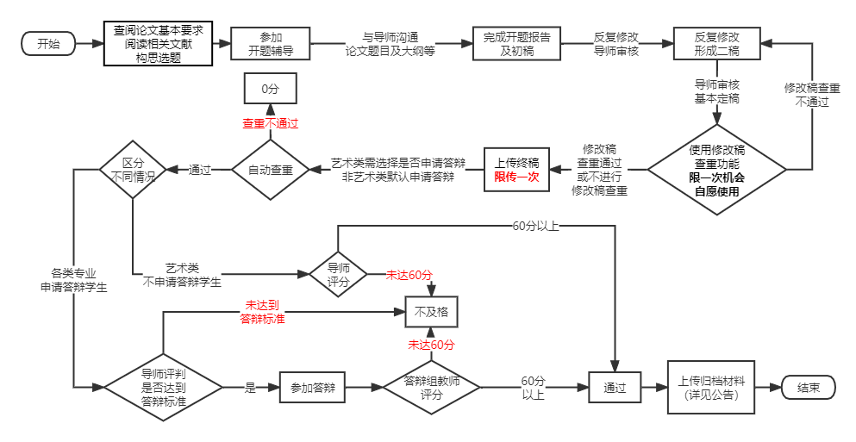
流程

Slide 4
时间节点
序号 | 任务 | 时间要求 | 备注
1 | 开题辅导 | 9月8日
2 | 开展毕业论文，撰写开题报告与论文初稿 | 9月8日至10月7日 | 10月7日，开题报告、论文初稿，上传截止。向导师提交中期考核表。
3 | 修改论文，提交修改稿（提交至平台“二稿”中） | 10月7日至11月9日 | 11月9日，二稿上传功能关闭。 *二稿功能用于与导师沟通修改，可反复上传。请尽早上传，预留时间听取导师意见反复修改。(可查重一次)
4 | 论文定稿，提交论文终稿 | 11月9日前 | 11月9日，终稿上传截止。 论文终稿仅能上传一次，上传后上传后自动进行最终查重判定。 未按时上传终稿论文判为0分
5 | 答辩准备 | 11月10日至答辩日 | 终稿查重重复率大于20%，毕业论文不通过，学生不能参加毕业论文答辩。
6 | 参加答辩 | 11月18/19日 11月25/26日 | 暂定
7 | 成绩查询 | 12月上旬

Slide 5
参考选题类型
讲座管理系统的设计与实现
基于SSH的入境签证网站的前台开发
密码算法的安全性研究
并行K-means算法的研究与应用
基于Android的四国军棋游戏开发
基于python的网络爬虫系统设计与实现
无单点故障高可用LAMP集群的构建
企业节能系统——数据报表与分析
NoSQL数据库MongoDB的研究与应用
企业节能系统的测试与分析

Slide 6
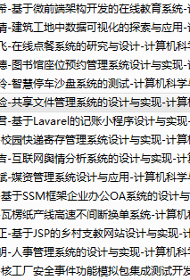
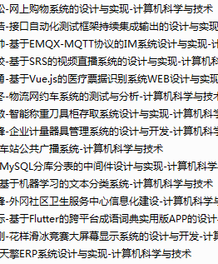
参考选题类型

Slide 7
失败的参考选题类型
计算机技术的应用
网络安全技术介绍
车辆管理信息系统
财务会计系统的研究
计算机加密技术进展
《计算机基础》课件的应用
请结合自己的岗位选择跟计算机相关的课题，然后跟导师确认通过了再撰写开题报告

Slide 8
撰写开题报告
一、研究背景及意义
二、国内外研究现状
三、课题研究内容
四、技术路线
五、关键技术介绍
六、要解决的技术问题
七、日程安排
八、参考文献

Slide 9
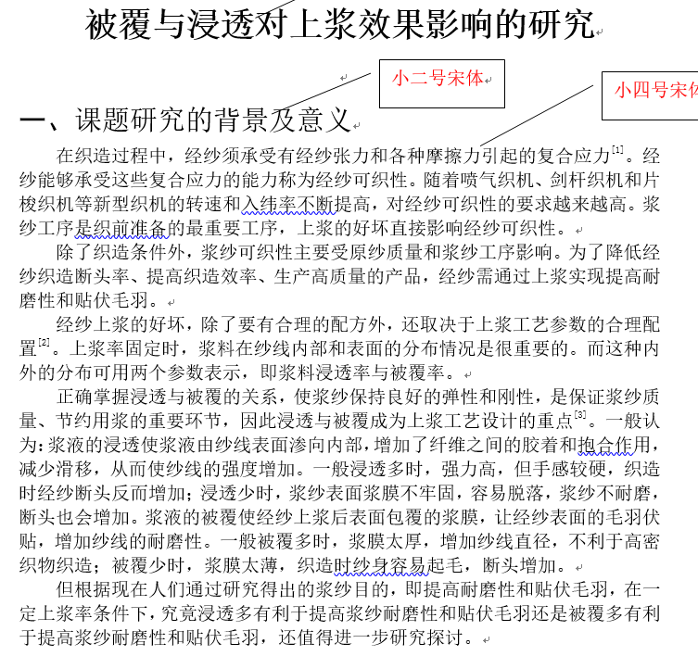
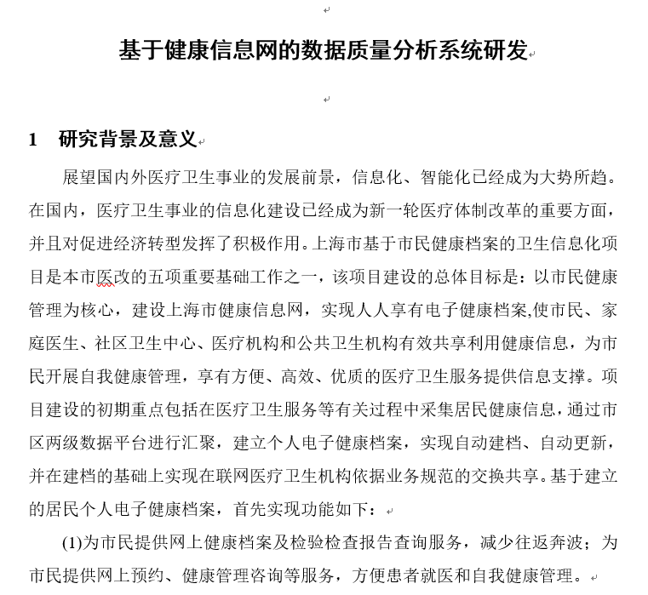
撰写开题报告
一、研究背景及意义

Slide 10
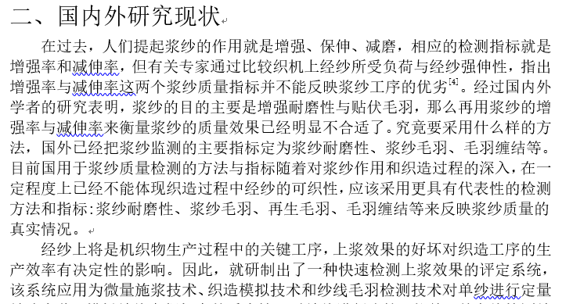
撰写开题报告
二、国内外研究现状

Slide 11
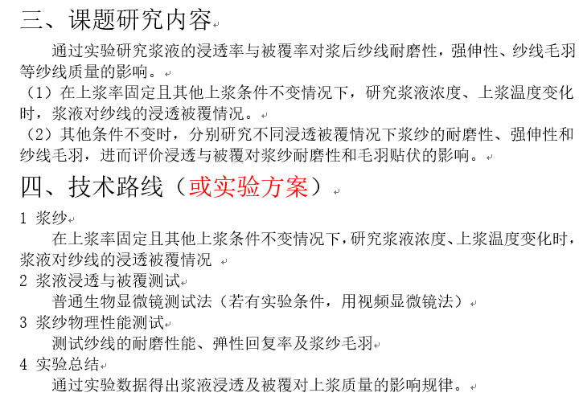
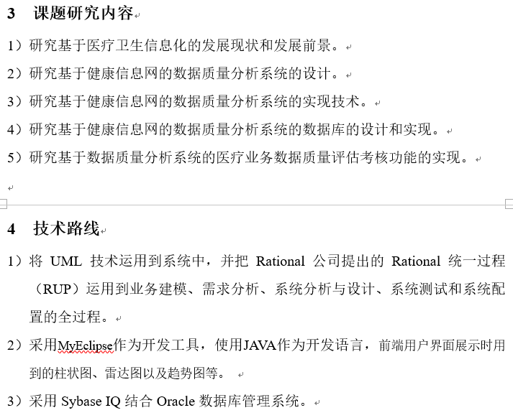
撰写开题报告
三、课题研究内容

Slide 12
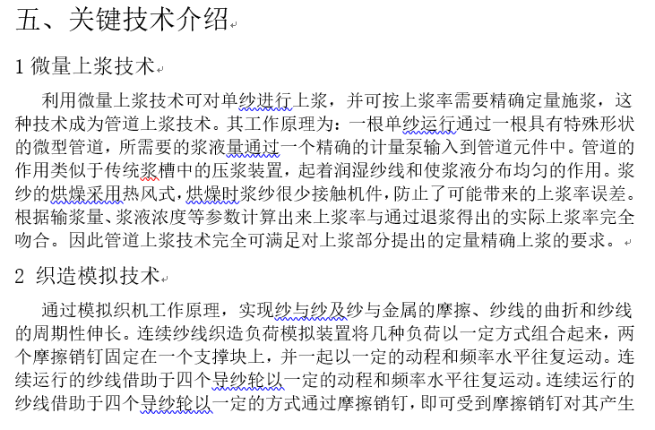
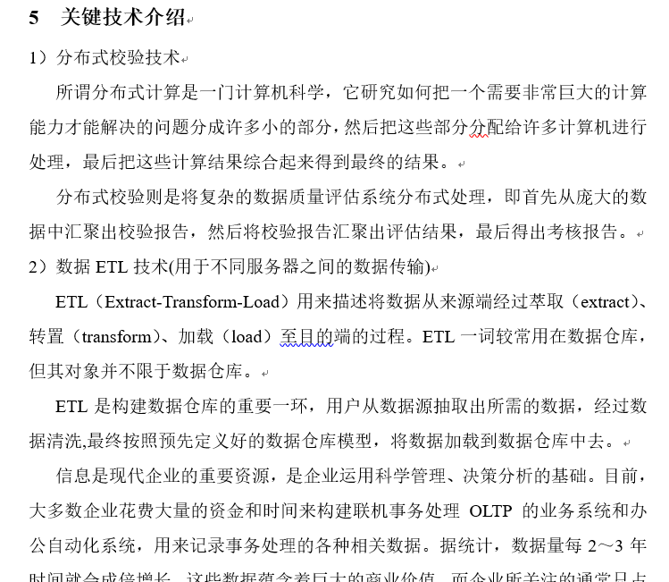
撰写开题报告

Slide 13
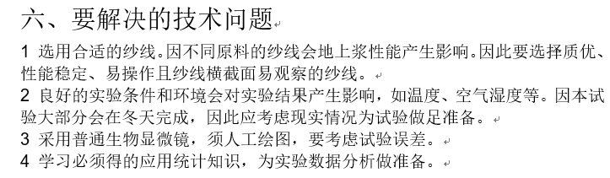
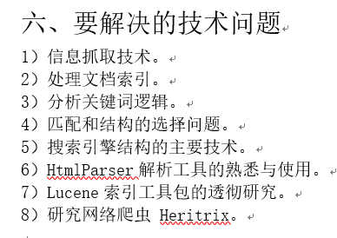
撰写开题报告

Slide 14
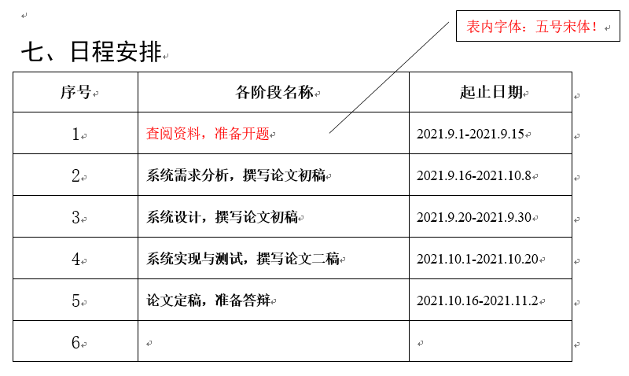
开题报告——日程安排
合理安排任务和时间

Slide 15
撰写论文
摘要（中文）
目录
正文
参考文献
致谢

Slide 16
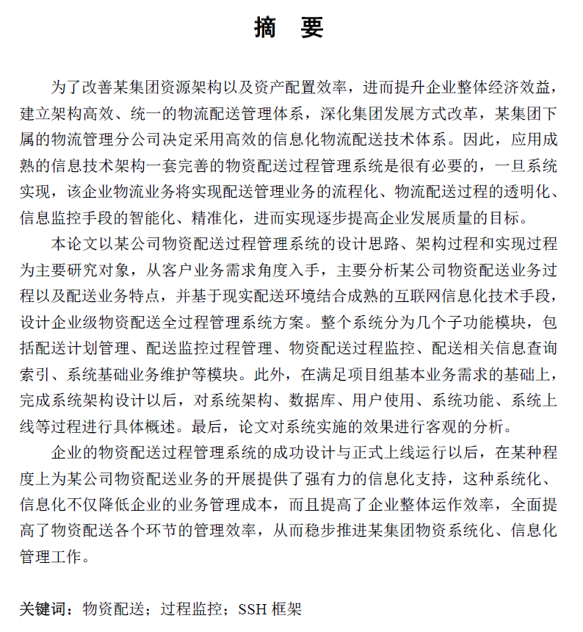
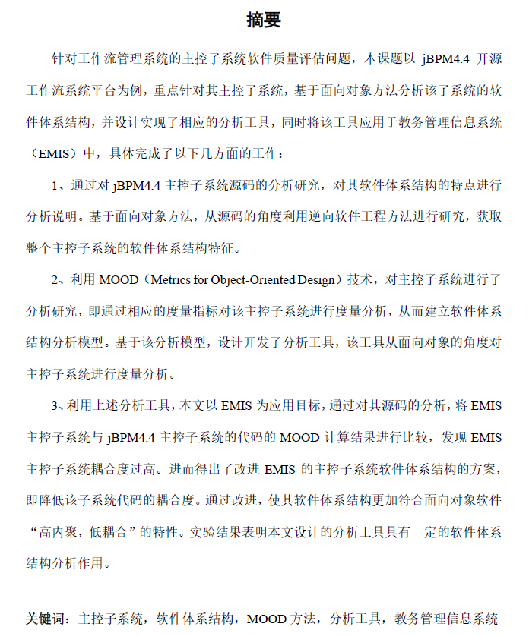
撰写论文
中文摘要
简明扼要，体现论文主题或者技术特点
300-500字，背景、内容、方法、结果
关键词
3~7个名词，4、5个为宜

Slide 17
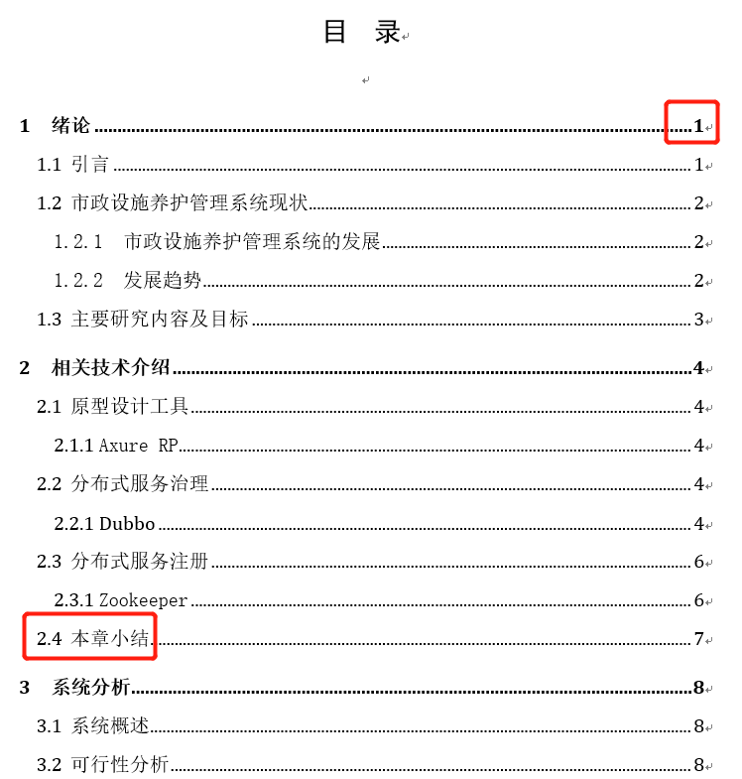
撰写论文
目录
正文页码从第一页开始
除第一章和最后一章外，
中间每章要本章小结

Slide 18
论文正文
1 绪论（2~3页）
课题的来源和意义、国内外研究现状、论文的主要工作、论文结构
2 相关技术（2~3页）
3 系统分析与设计/算法分析与设计（5~10页）
需求分析（文字、用例图或数据流图）、总体设计（功能结构、系统架构等）、详细设计（数据库设计、模块或类设计、界面设计等等）
4 系统实现/算法实现（5~8页）
部分主要模块或者算法的实现（包括算法描述、代码、运行界面等，可以加代码2~4页，每一段代码最长不得超过一页，且必须加注释），测试情况。
5 总结与展望（2页）
正文部分20页以上

Slide 19
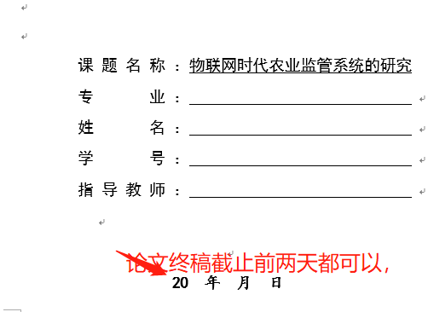
论文常见问题
正文
格式要对齐

Slide 20
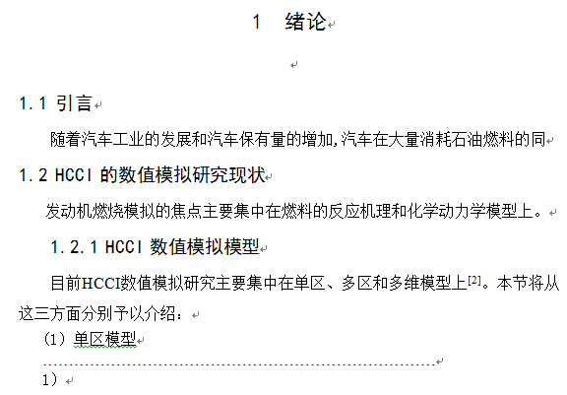
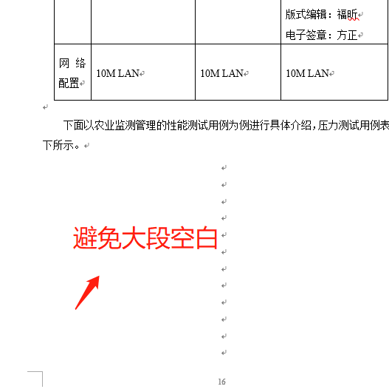
论文常见问题
正文
每一章单独从新的一页开始（即各章要分页）
章、节、小节等要按照规范分层次编号，即1；1.1；1.1.1； （1）；1）
每页后不要有大段空白

Slide 21
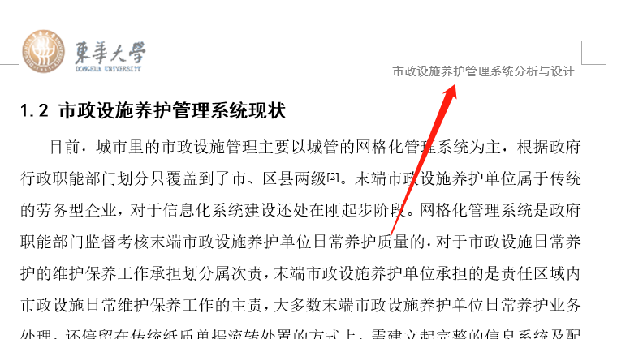
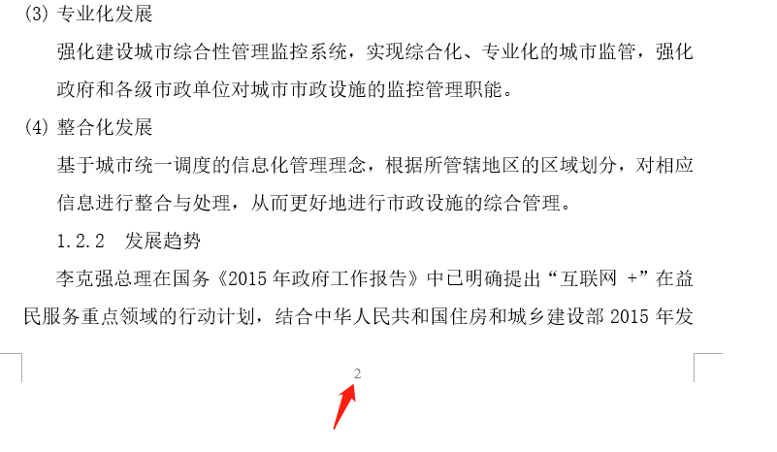
论文常见问题
正文
每页要有页眉，页脚要有编号

Slide 22
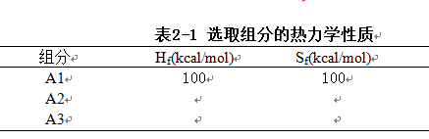
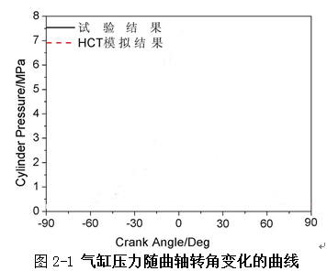
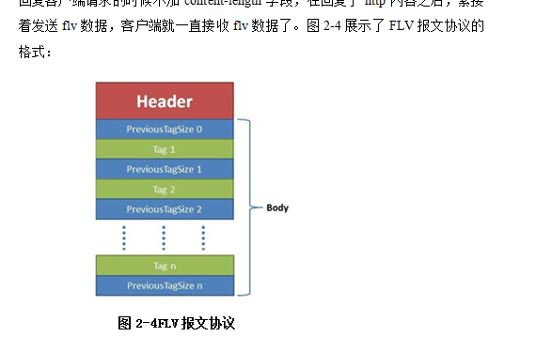
论文常见问题
正文
每张图后要有图名和编号，每张表前要有表名和编号，图表都要居中

Slide 23
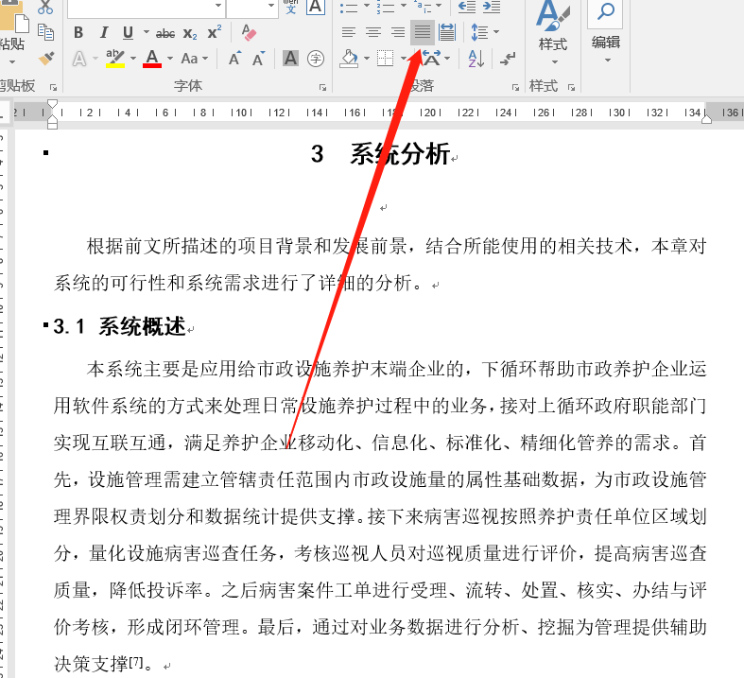
论文常见问题
正文
两端对齐

Slide 24
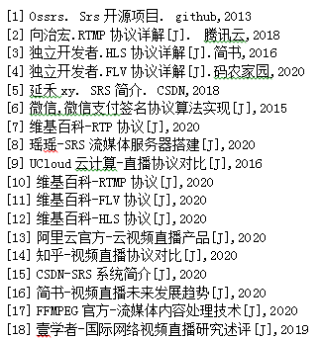
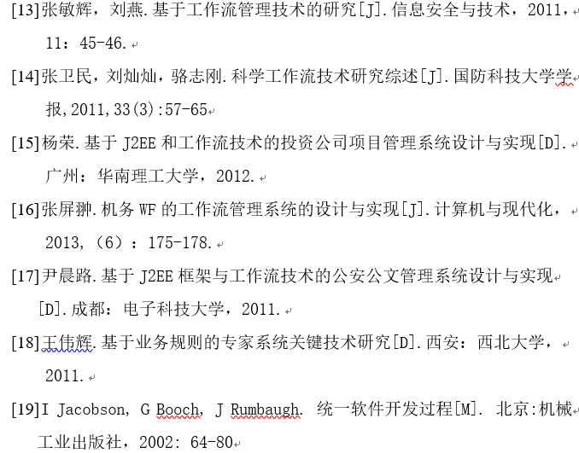
论文常见问题
参考文献
要大于10篇，每一篇在正文中要有引用标记
格式要规范
不合格的参考文献

Slide 25
注意事项
1、学生在网络教育平台 “毕业设计（论文）”模块的“论文操作”中提交开题报告、论文等。平台中“开题报告”、“论文初稿”、“论文二稿”等模块均可多次上传，论文终稿仅能上传一次，上传后直接查重。
2、纺织工程、轻化工程专业需撰写开题报告，其他专业撰写任务书即可。开题报告或任务书需提交到“论文操作”中的“开题报告”模块。
3、终稿截止后学院会对学生提交的论文终稿进行查重，《东华大学现代远程教育毕业实践环节实施办法》中毕业论文重复率检测及处理要求，文字重复率大于20%的，毕业论文不通过，学生不能参加毕业论文答辩。非艺术类专业学生参加毕业论文（设计）的学生必须按时参加答辩，否则论文成绩按不及格处理。

